Slide 1
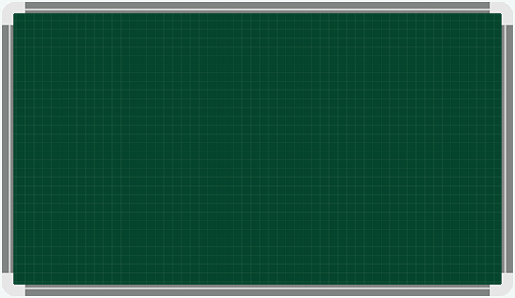
Thứ Ba, ngày 29 tháng 9 năm 2021
Tập viết
Ôn chữ hoa Ă, Â

Slide 2

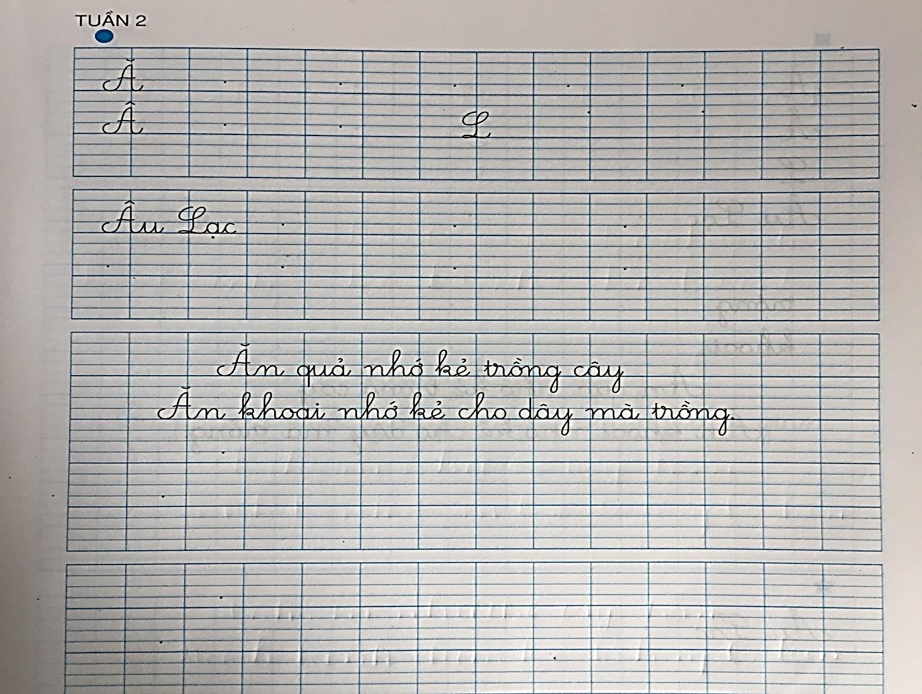
Bài viết có chữ hoa nào ?

Slide 3

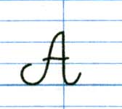
Cách viết chữ hoa A
- Nét 1: Đặt bút ở đường kẻ ngang 2, viết nét móc ngược trái từ dưới lên, nghiêng về bên phải và lượn ở phía trên, dừng bút ở giữa đường kẻ 3 và 4.

- Nét 2: Từ điểm dừng bút ở nét 1, chuyển hướng bút viết nét móc ngược phải, dừng bút ở giữa đường kẻ 1 và 2.


- Nét 3: Lia bút lên khoảng giữa thân chữ, viết nét lượn ngang từ trái qua phải.
Notes:
3

Slide 4

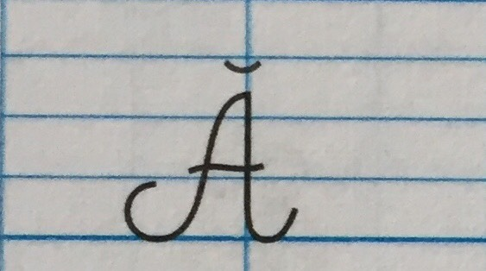
Quan sát nhận xét chữ hoa Ă
- Chữ hoa Ă được tạo bởi mấy nét? Đó là những nét nào?
Gồm 4 nét :
Nét 1,2,3 : giống nét 1,2,3 của chữ A .
Nét 4 : Nét cong dưới ( nhỏ) trên đỉnh đầu chữ A.
Chữ hoa Ă cao mấy ly?

Slide 5

Cách viết chữ hoa Ă:
Nét 1, 2, 3 : giống nét 1, 2, 3 của chữ A.
Nét 4: Nét cong dưới (nhỏ) trên đỉnh đầu chữ A.

Slide 6
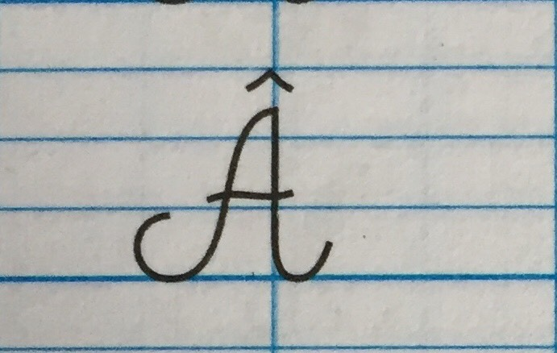
Quan sát nhận xét chữ hoa Â
- Chữ hoa Â được tạo bởi mấy nét? Đó là những nét nào?
Gồm 5 nét :
Nét 1,2,3 : Giống nét 1,2,3 của chữ A .
Nét 4, 5 : Nét thẳng xiên ngắn, nối nhau, tạo nét gãy ở phía trên .
Chữ hoa Â cao mấy ly ?

Slide 7
Cách viết chữ hoa Â:
Nét 1, 2, 3 : Giống nét 1, 2, 3 của chữ A.
Nét 4, 5 : Nét thẳng xiên ngắn, nối nhau, tạo nét gãy ở phía trên.

Slide 8
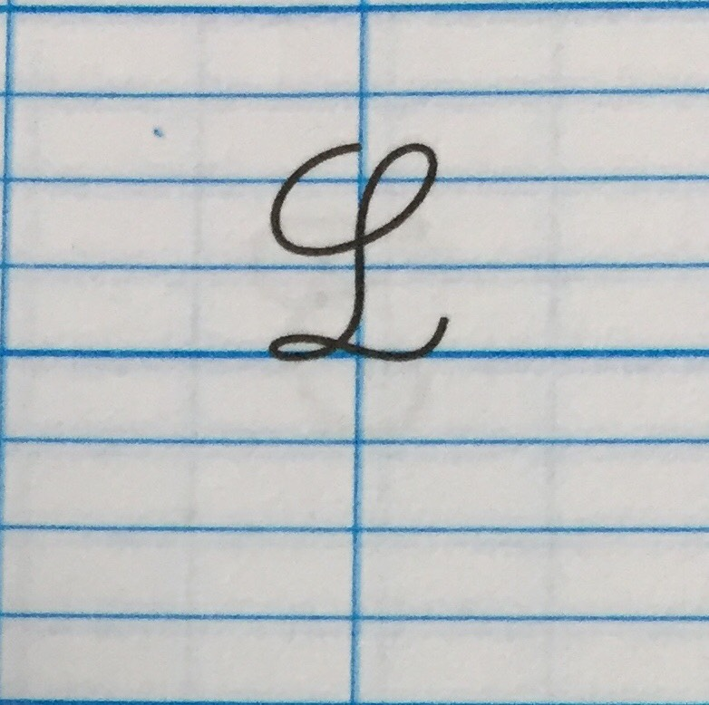
Quan sát nhận xét chữ hoa L:
- Chữ hoa L được tạo bởi mấy nét? Đó là những nét nào?
Gồm 1 nét kết hợp bởi 3 nét cơ bản: Cong dưới, lượn dọc và lượn ngang nối liền nhau, tạo vòng xoắn to ở đầu chữ và vòng xoắn nhỏ ở chân chữ.
Chữ hoa L cao mấy ly ?

Slide 9
Cách viết chữ hoa L:
Đặt bút ở đường kẻ ngang 3 và 4, viết nét cong dưới lượn trở lên đường kẻ ngang 3 và 4, chuyển hướng bút viết nét lượn dọc, rồi chuyển hướng bút viết nét lượn ngang, tạo vòng soắn nhỏ ở chân chữ, dừng bút ở giữa dòng kẻ ngang 1 và 2 .

Slide 10
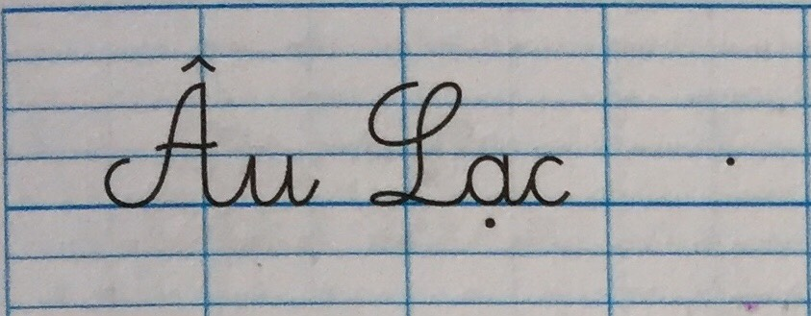
Âu Lạc là tên của nước ta dưới thời của vua An Dương Vương. Kinh đô của nước Âu Lạc đặt tại Cổ Loa, nay thuộc huyện Đông Anh – Hà Nội .

Slide 11
Từ Âu Lạc gồm mấy chữ ?
Độ cao của các chữ con như thế nào ?
Từ con chữ “ Â ” sang con chữ “ u ” , từ con chữ “ L ” sang con chữ “ a” được viết như thế nào?

Slide 12
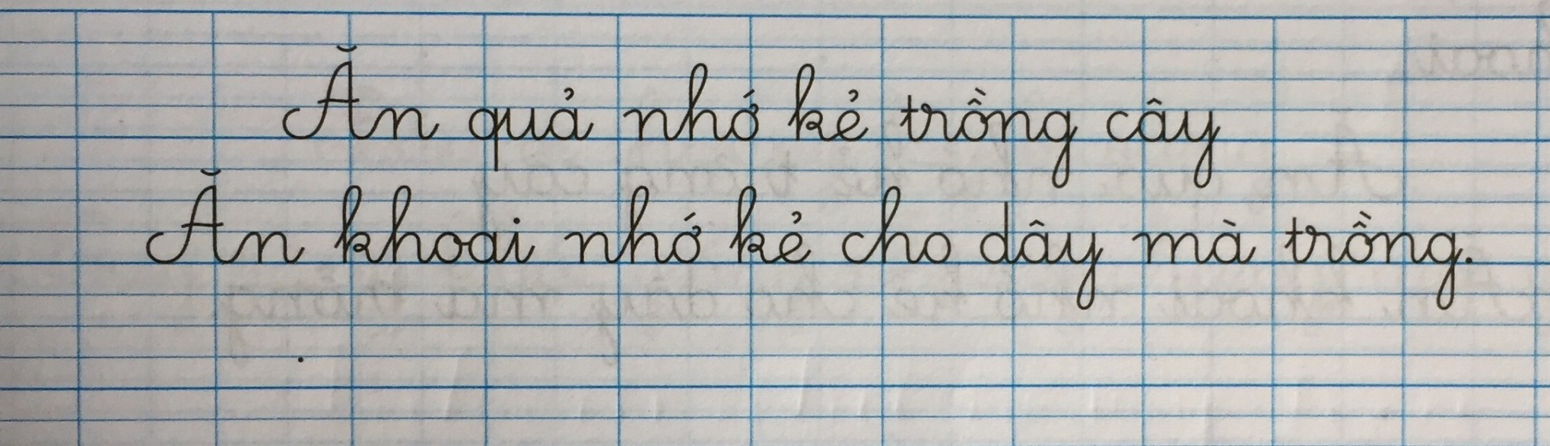
Phải biết ơn những người đã giúp mình, những người đã làm ra những thứ cho mình hưởng.
Những chữ nào được viết hoa ?
Những con chữ nào viết 2 ly rưỡi ?
Khoảng các giữa các chữ được viết như thế nào ?

Slide 13

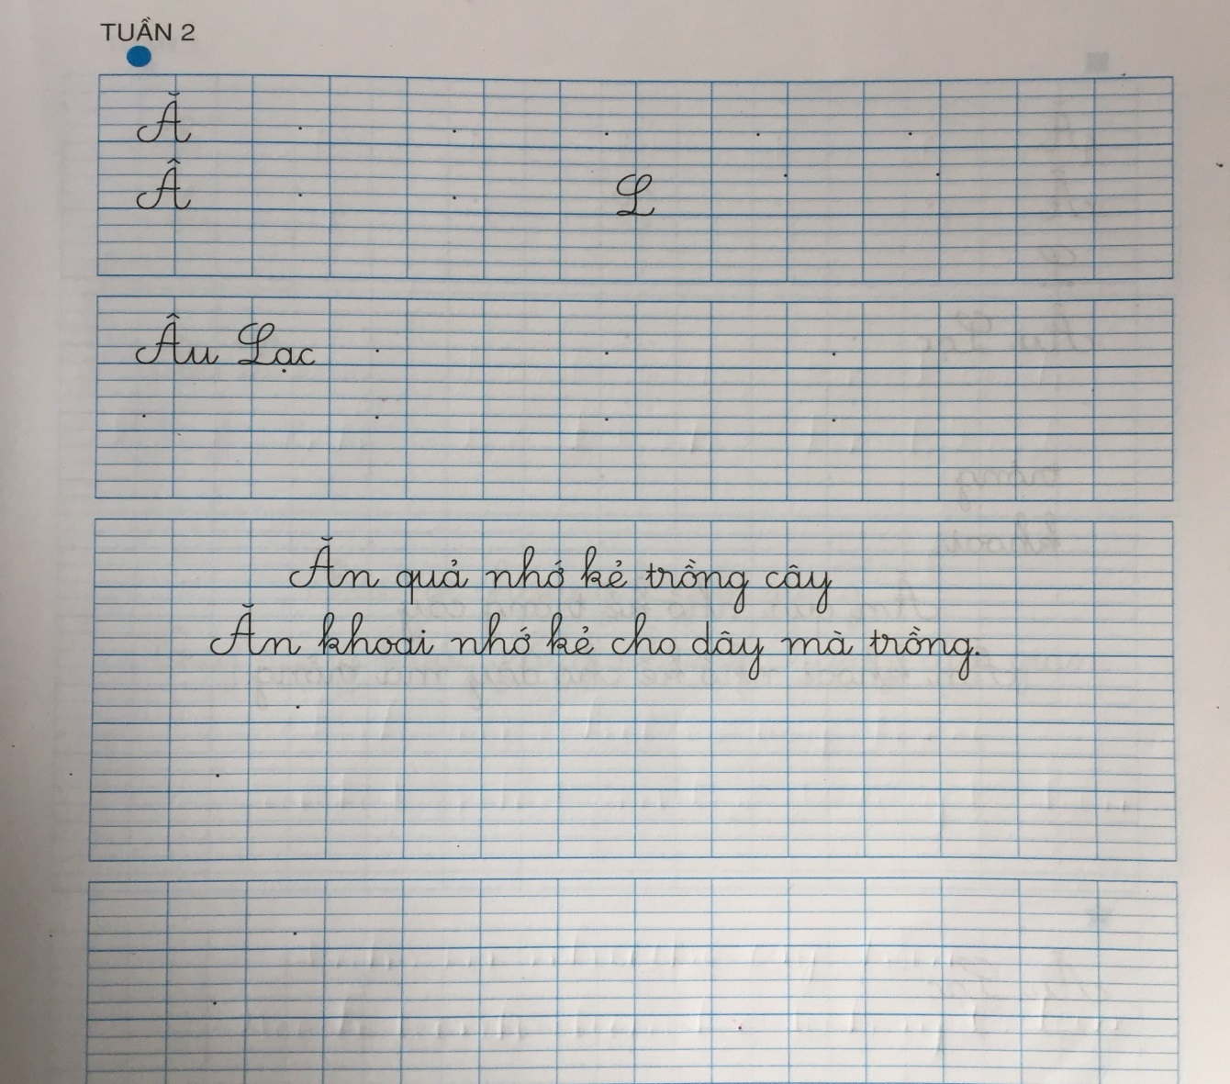
Thực hành viết vở :

Slide 14

Củng cố - dặn dò

